Slide 1
ประชุมคณะกรรมการบริหารและจัดหาระบบคอมพิวเตอร์ของ กระทรวงมหาดไทย
จ้างจัดทำระบบบริหารจัดการยานพาหนะ
จำนวน ๑ ระบบ
ชื่อผู้นำเสนอโครงการ นางโสภิณ ชีวกมล ฝ่ายพัฒนาระบบเทคโนโลยีดิจิทัล การไฟฟ้านครหลวง
งบประมาณประจำปี ๒๕๖๔ เป้าจ่ายปี ๒๕๖๖ งบประมาณโครงการพัฒนาระบบงานประยุกต์เพื่อเพิ่มประสิทธิภาพงานบริหารองค์กร วงเงินรวม (ราคากลางในเอกสาร มท.) ๓๔,๘๔๙,๔๒๐.๐๐ บาท
วงเงินส่วนที่เป็นอุปกรณ์คอมฯ ๓๓,๖๘๘,๑๕๐.๐๐ บาท วงเงินส่วนที่เป็นอุปกรณ์อื่น ๆ ๑,๑๖๑,๒๖๙.๙๙ บาท

Slide 2
จ้างจัดทำระบบบริหารจัดการยานพาหนะ
มูลเหตุจูงใจให้ดำเนินโครงการ
เพื่อทดแทนระบบบริหารการขนส่ง (Logistic Management System) สัญญาเลขที่ DD๓-๔๕๔๙-TGA ลงวันที่ ๑ สิงหาคม ๒๕๕๔ ระบบเดิม รองรับการทำงานเฉพาะบน web และ IE อย่างเดียว, ข้อมูลไม่เชื่อมโยงและไม่ Update กับระบบที่เกี่ยวข้อง

Slide 3
จ้างจัดทำระบบบริหารจัดการยานพาหนะ
๒. วัตถุประสงค์
เพื่อจัดทำโปรแกรมประยุกต์ในส่วนของการจัดการยานพาหนะมาช่วยการนำเข้าข้อมูลแทนพนักงาน ลดระยะเวลา และความผิดพลาด
เพื่อเก็บรวบรวมข้อมูลในการจัดจองยานพาหนะ (CarPool), ติดตามงาน รายงานผล รวบรวมผล การวิเคราะห์พร้อมนำเสนอต่อผู้บริหาร
เพื่อปรับปรุงระบบการบริหารจัดการยานพาหนะ ให้เกิดความสะดวก รวดเร็ว ครบถ้วน และทันสมัย
เพื่อนำเทคโนโลยีเข้ามาช่วยสร้างความพึงพอใจ ให้แก่ผู้ที่มาขอรับบริการ

Slide 4
จ้างจัดทำระบบบริหารจัดการยานพาหนะ
๓. ขอบเขตการดำเนินงาน
โครงการจ้างจัดทำระบบบริหารจัดการยานพาหนะ เป็นการจ้างจัดทำระบบให้สามารถทดแทน ระบบบริหารจัดการขนส่ง (Logistics Management System)
ที่มีอยู่เดิม
ดำเนินการส่งมอบซอฟต์แวร์ อุปกรณ์บันทึกการทำงานของรถยนต์ พร้อมติดตั้ง จำนวน ๑,๑๕๓ คัน เป็น Web Application และ Mobile Application
๒) เชื่อมโยง กับ ระบบ SAP S4(HANA) เช่น SAP_PM, SAP_Order เป็นต้น
๓) ติดตั้งระบบสำหรับใช้งานจริงเข้ากับอุปกรณ์คอมพิวเตอร์ ระบบฐานข้อมูลและ
อุปกรณ์สื่อสาร ที่การไฟฟ้านครหลวงจัดเตรียมให้
๔. วิธีการดำเนินงาน
ดำเนินการจัดหาด้วยวิธี ประกาศเชิญชวนทั่วไป

Slide 5
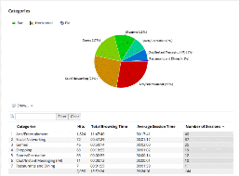
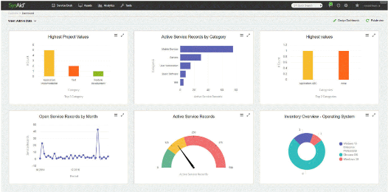
ระบบบริหารจัดการยานพาหนะ – ระบบใหม่
Automatic
การใช้ยานพาหนะ : ไมล์ น้ำมัน ระยะทาง วัน-เวลา ความเร็ว
บันทึกการเข้า-ออก ปฏิบัติงาน และยืนยันคนขับกับรถ
Supervisor
& Manager
Dashboard
&
Analysis Report
GPS
MEA Cloud
LMS
workflow
- งานทะเบียน - ค่าใช้จ่าย
- งานตรวจสภาพ ต่อทะเบียน/ประกันภัย
- งานอุบัติเหตุ - งานตัดจำหน่ายยานพาหนะ
- การจองและจัดสรร - Dashboard
- การใช้ยานพาหนะ - การวิเคราะห์เพื่อการตัดสินใจ
- งานซ่อมบำรุงรักษา - รายงาน
- ค่าน้ำมัน/ค่าพลังงานไฟฟ้า
- งานจัดหาว่าจ้าง พนักงานจ้างเหมาขับรถ
Mobile Appฯ
เชื่อมโยงระบบงาน SAP S/4HANA
Batch
schedule
Web Appฯ
User
Notes:
อุปกรณ์ของจีน จะไม่สามารถ ปรับเพิ่ม ตามรายละเอียด ตาม TOR ของ ไฟฟ้าได้

Slide 6
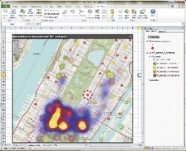
จ้างจัดทำระบบบริหารจัดการยานพาหนะ (Interface)
การวางแผนการบำรุงรักษาฯลฯ
MAP_MEAGIS
SAP_IM,
Fleed CARD
ค่าน้ำมัน
ค่าใช้จ่าย
SAP_Asset
ข้อมูลทรัพย์สิน
SAP_PM
SAP_Order
-รหัสเลขที่อุปกรณ์
-ประเภทยานพาหนะ
-คำอธิบายประเภทยานพาหนะ
-วันเดือนปีที่จดทะเบียนหรือค่าเช่าต่อเดือน
-ยี่ห้อยานพาหนะ
-รุ่นยานพาหนะ
-เลขประจำตัวทางเทคนิค
-เลขผู้ผลิต
-โรงงานซ่อมบำรุง
-โรงงานที่วางแผน
-รหัสสินทรัพย์
-รหัสสถานที่จอด
-เลขข้างยานพาหนะ ฯลฯ
-รหัสอุปกรณ์
-แผนการซ่อมบำรุง
,บำรุงรักษา
-ข้อความของแผนการซ่อมบำรุง
-ศูนย์งาน
-คำอธิบาย
-ประเภทกิจกรรมซ่อมบำรุง
-เริ่มรอบ
-สถานะของแผนบำรุงรักษา
-วันที่นำเช้าข้อมูล
-ทะเบียนรถ
-วันที่เติมน้ำมัน
-กิโลเมตรสิ้นสุด
-จำนวนลิตร
-ราคารวมทั้งหมด
-ประเภทการเติมน้ำมัน
-สถานที่เติม
-ประเภทน้ำมันที่เติม
-ศูนย์ต้นทุนที่เบิกหรือ
-เติมน้ำมัน
-คำอธิบายศูนย์ต้นทุนที่
-เบิกหรือเติมน้ำมัน
-ประเภทใบแจ้งซ่อม
-เลขที่ใบแจ้งซ่อม
-เลขที่แจ้ง
-คำอธิบายแจ้งซ่อม
-วันที่แจ้งซ่อม
-วันที่ซ่อม
-ราคาซ่อม
-สถานะของออบเจค
-สถานะผู้แจ้งซ่อม
-รหัสเลขที่อุปกรณ์
-วันที่นำเช้าข้อมูล
Web Map Service

Slide 7
ประโยชน์ของระบบบริหารจัดการยานพาหนะ
ช่วยจัดเก็บข้อมูล และวิเคราะห์ความคุ้มค่าในการใช้งานยานพาหนะแบบอัตโนมัติโดยจัดทำเป็นรายงานเพื่อช่วยผู้บริหารในการตัดสินใจซื้อรถทดแทนในปีถัดไป
ช่วยลดค่าใช้จ่ายในการบำรุงรักษายานพาหนะ โดยมีการแจ้งเตือนการซ่อมบำรุงตามระยะทาง ระยะเวลาที่กำหนด และตามแผนการซ่อมบำรุง เพื่อลดความเสี่ยงจากอุปกรณ์อะไหล่ชำรุดเสียหาย และเครื่องยนต์พัง
ช่วยลดการทำงาน และเพิ่มประสิทธิภาพในการทำงานของพนักงาน ในการบริหารงานยานพาหนะ ทั้งจัดเก็บข้อมูลยานพาหนะและอุปกรณ์ ,ข้อมูลพนักงานขับขี่, จัดสรรยานพาหนะ (CarPool), บริหารจัดการงานจ้าง, ตรวจสภาพ ต่อพรบ. ต่อทะเบียน และงานอุบัติเหตุ
ช่วยในการติดตามยานพาหนะแบบ Realtime เพื่อให้ทราบถึงผลการปฎิบัติงาน และสถานที่จอดรถ ณ.ปัจจุบัน

Slide 8
ข้อสังเกตและข้อเสนอแนะของคณะกรรมการฯที่ประชุมในวันที่ ๑๗ ก.พ.
คณะกรรมการมีข้อสังเกตและข้อเสนอแนะสรุปได้ ดังนี้
ข้อ | รายละเอียด
๑ | โครงการมีราคาสูงเกินไป ให้มีการจัดทำ Cost Benefit และในการทดแทนสามารถทำอะไรได้บ้าง
๒ | ค่าพัฒนาระบบงานในแบบบัญชีราคากลางงานพัฒนาระบบประเภทโปรแกรมประยุกต์ไม่สัมพันธ์กับแผนดำเนินงาน ให้ปรับแก้ไขค่าใช้จ่ายให้มีความสัมพันธ์กับแผนดำเนินงาน

Slide 9
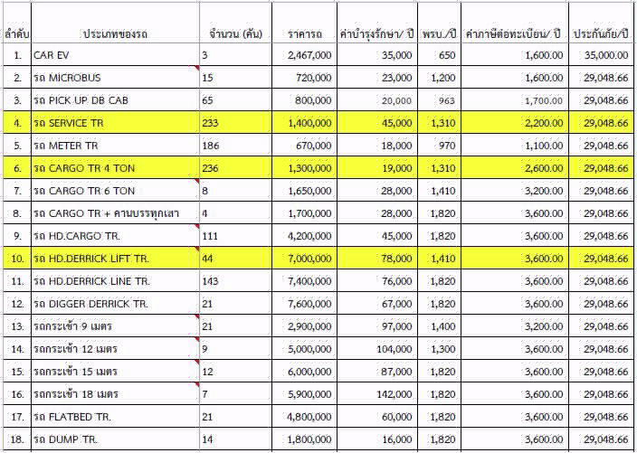
ความคุ้มค่าโครงการจ้างจัดทำระบบบริหารจัดการยานพาหนะ
ตอบข้อที่ ๑ โครงการมีราคาสูงเกินไป ให้มีการจัดทำ Cost Benefit และในการ
ทดแทนสามารถทำอะไรได้บ้าง
๑. อายุการใช้งานโครงการ : ๕ ปี
๓. ความคุ้มค่า : สมมุติฐานจากที่มาของข้อมูล ดังนี้ (รถ ๑๘ ประเภท – ๑,๑๕๓ คัน)

Slide 10
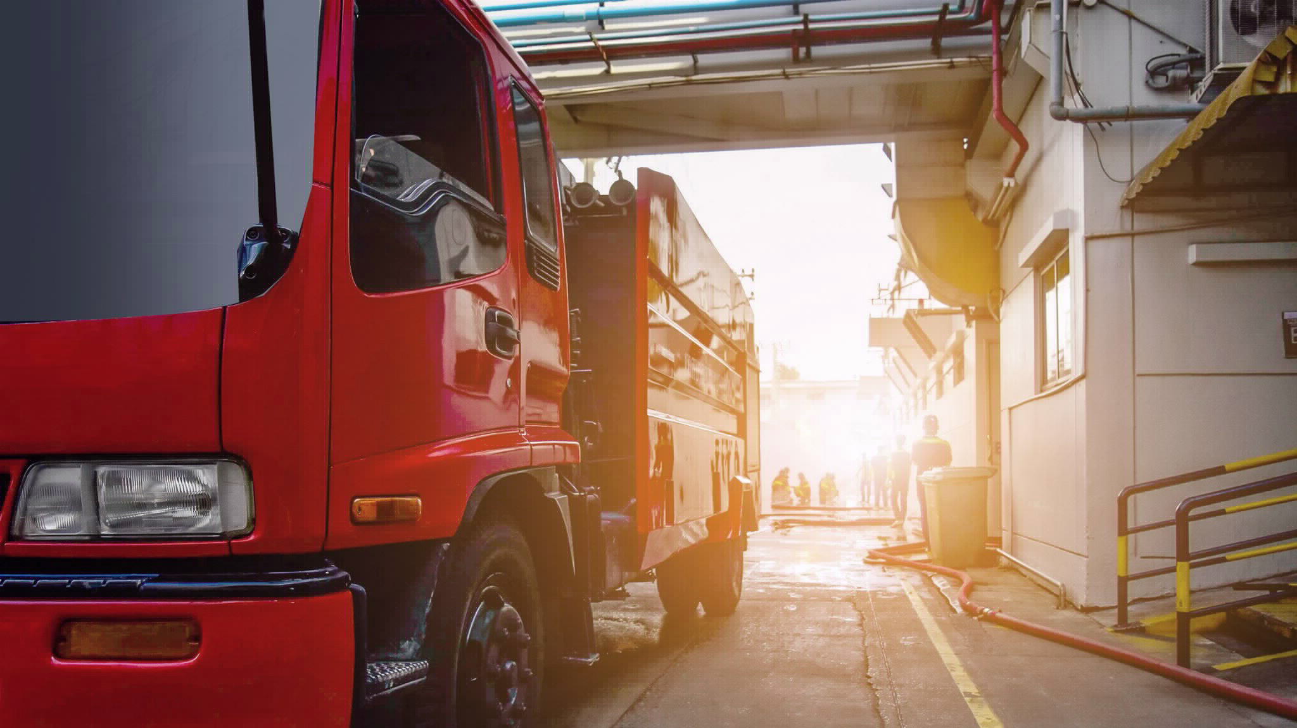
มูลค่าทรัพย์สินยานพาหนะของการไฟฟ้านครหลวง
มูลค่ายานพาหนะของการไฟฟ้านครหลวง ๑,๑๕๓ คัน
๑๘ ประเภท
รวมเป็นมูลค่า ๓,๒๗๐,๖๘๒,๒๙๐.๐๐ บาท

Slide 11
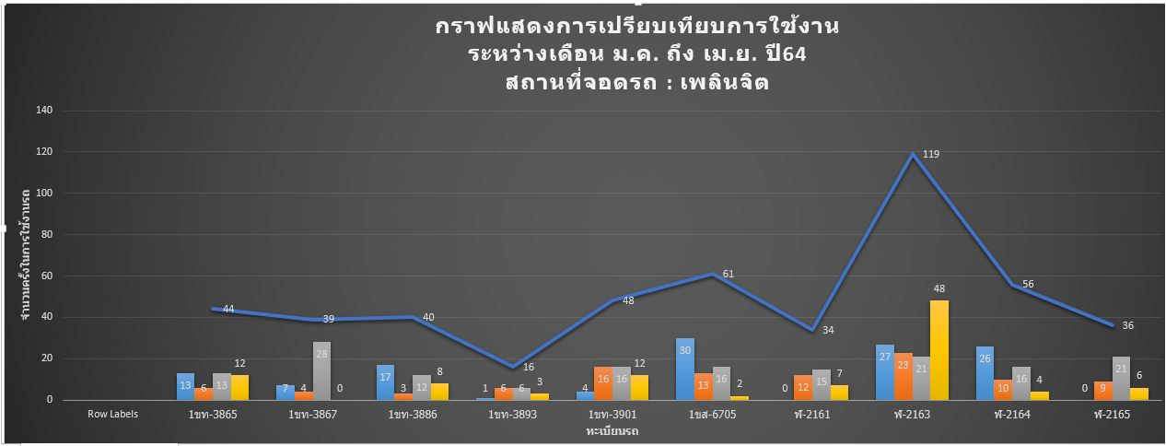
เก็บข้อมูลการใช้งานยานพาหนะ
ยอดรวมการใช้งานรถ
ม.ค. ก.พ. มี.ค. เม.ย.
ยอดใช้งานรถ
ม.ค.
ยอดใช้งานรถ
ก.พ.
ยอดใช้งานรถ
มี.ค.
ยอดใช้งานรถ
เม.ย.

Slide 12
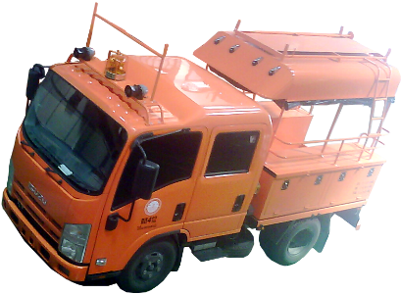
กราฟแสดงจำนวนรถที่ ลดการจัดซื้อรถทดแทน ภายในระยะเวลา ๕ ปี
ภายใน ๕ ปี คาดการณ์ว่าสามารถลดจำนวนรถที่ซื้อได้ ๓๐ คัน
คิดเป็นเงินมูลค่า ๔๘,๙๘๐,๒๗๙.๐๐ บาท

Slide 13
กราฟแสดงจำนวนรถที่ ลดการจัดซื้อรถทดแทน ภายในระยะเวลา ๕ ปี
ภายใน ๕ ปี คาดการณ์ว่าสามารถลดจำนวนรถที่ซื้อได้ ๓๐ คัน
คิดเป็นเงินมูลค่า ๔๓,๖๗๖,๒๗๙.๐๐ บาท

Slide 14
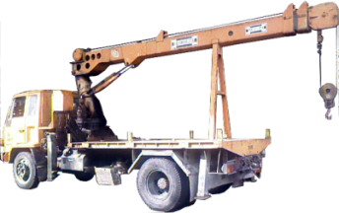
กราฟแสดงจำนวนรถที่ ลดการจัดซื้อรถทดแทน ภายในระยะเวลา ๕ ปี
ภายใน ๕ ปี คาดการณ์ว่าสามารถลดจำนวนรถที่ซื้อได้ ๓ คัน
คิดเป็นเงินมูลค่า ๒๒,๐๐๘,๕๒๗.๐๐ บาท

Slide 15
ความคุ้มค่า-งบประมาณซ่อมบำรุง
Preventive and Corrective
1. สามารถนำระบบ ฯ มาบริหารจัดการยานพาหนะ (ทรัพย์สิน) ให้มีความคุ้มค่าตลอดอายุการใช้งานลดความเสี่ยงจากอุปกรณ์อะไหล่ชำรุดเสียหาย และลดค่าใช้จ่ายด้านการบำรุงรักษา
2. สามารถจัดเก็บข้อมูลอุปกรณ์สำคัญในระบบบริหารจัดการยานพาหนะ ให้ครบถ้วน เป็นมาตรฐานเดียวกันทั้งองค์กรและนำข้อมูลมาช่วยในการบริหารจัดการงานบำรุงรักษา รวมทั้งการนำไปตรวจสอบ/วิเคราะห์เชิงสถิติเพื่อปรับปรุง/วางแผนงานในรูปแบบต่างๆ อย่างมีประสิทธิภาพ
3. สามารถเพิ่ม reliability และ Safety ให้กับพนักงานขับยานพาหนะลดจำนวนครั้งของการเกิดอุบัติเหตุและเพิ่มประสิทธิภาพในการเข้าแก้ไขไฟฟ้าขัดข้องของผู้ใช้ไฟฟ้าของการไฟฟ้านครหลวง

Slide 16
กราฟแสดงงบประมาณซ่อมบำรุงที่น้อยลง ภายในระยะเวลา ๕ ปี
* ลดลงจากเดิม 25%
งบประมาณการซ่อมบำรุง ภายใน ๕ ปี มูลค่า ๓๕๗,๕๐๐,๐๐๐.๐๐ บาท
ระบบใหม่ (LMS) สามารถ ลดงบประมาณได้มูลค่า ๘๙,๓๗๕,๐๐๐.๐๐ บาท

Slide 17
สรุปความคุ้มค่าโครงการจ้างจัดทำระบบบริหารจัดการยานพาหนะ
ภายในระยะเวลา ๕ ปี
สามารถลดค่าใช้จ่ายของกฟน.ได้ ๒๐๔,๐๔๐,๐๘๖.๑๑ บาท

Slide 18
สรุปความคุ้มค่าโครงการจ้างจัดทำระบบบริหารจัดการยานพาหนะ
ตารางสรุปความคุ้มค่าลดการ ซื้อทดแทนรถ 3 ประเภท และ ซ่อมบำรุงรักษา
ปี | จำนวนรถ ลดลง (คัน)๑,๑๕๓ คัน | จำนวนรถคงเหลือ (คัน) | รวมยอดเงินงบประมาณ ลดลง (บาท) | ยอดเงินสะสม ลดลง (บาท)
๖๖ | ๗ | ๑,๑๔๖ | ๒๔,๐๕๒,๑๐๓.๘๘ | ๒๔,๐๕๒,๑๐๓.๘๘
๖๗ | ๑๒ | ๑,๑๓๔ | ๓๖,๔๐๖,๓๑๑.๖๔ | ๖๐,๔๕๘,๔๑๕.๕๒
๖๘ | ๑๕ | ๑,๑๑๙ | ๕๖,๐๙๖,๖๙๕.๓๗ | ๑๑๖,๕๕๕,๑๑๐.๘๙
๖๙ | ๑๕ | ๑,๑๐๔ | ๔๐,๖๕๓,๙๓๕.๖๗ | ๑๕๗,๒๐๙,๐๔๖.๕๖
๗๐ | ๑๔ | ๑,๐๙๐ | ๔๖,๘๓๑,๐๓๙.๕๕ | ๒๐๔,๐๔๐,๐๘๖.๑๑

Slide 19
ความคุ้มค่าโครงการ - ที่เป็นตัวเงิน
สมควรลงทุน เนื่องจาก
๑. อัตราผลตอบแทนโครงการฯ ที่มาจากการลดลงของค่าใช้จ่ายในการดำเนินงาน (การซื้อรถทดแทนและค่าบำรุงรักษา) อยู่ในเกณฑ์ระดับดี และมีระยะเวลาคืนทุน ๑ ปี ซึ่งอยู่ในกรอบระยะเวลาอายุการใช้งาน ๕ ปี

Slide 20
ความคุ้มค่าโครงการ – ที่ไม่เป็นตัวเงิน
บริการจัดการ
ติดตามยานพาหนะ
และรายงานการวิเคราะห์
ปรับกระบวนการส่งงานให้เป็นดิจิทัล
ลดการใช้กระดาษ
Digital Service
ลดความสิ้นเปลือง
สนับสนุน
คุณภาพบริการ
องค์กรดิจิทัล
องค์กรสีเขียว
Thailand 4.0
กฟน.
ลูกค้า
พึงพอใจ++
สบายใจ++
เพิ่มจัดการรถให้ถึงที่แจ้งเหตุอย่างรวดเร็ว
ทราบเวลาที่เจ้าหน้าที่จะเดินทางมาถึงอย่างปลอดภัย

Slide 21
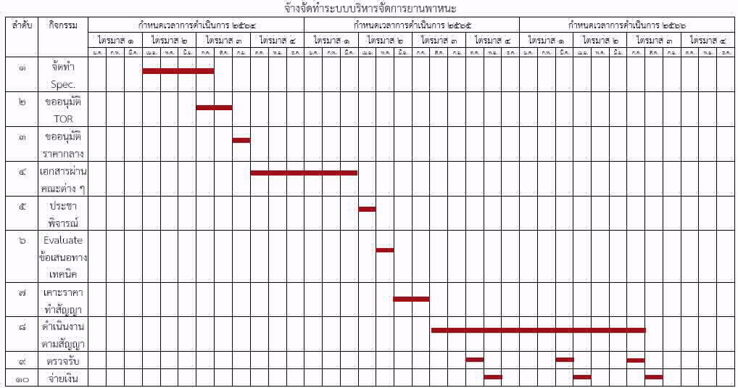
ข้อสังเกตและข้อเสนอแนะของคณะกรรมการฯ เมื่อวันที่ ๑๗ ก.พ.
ตอบข้อที่ ๒ ค่าพัฒนาระบบงานในแบบบัญชีราคากลางงานพัฒนาระบบประเภทโปรแกรมประยุกต์ไม่สัมพันธ์กับแผนดำเนินงาน ให้ปรับแก้ไขค่าใช้จ่ายให้มีความสัมพันธ์กับแผนดำเนินงาน

Slide 22
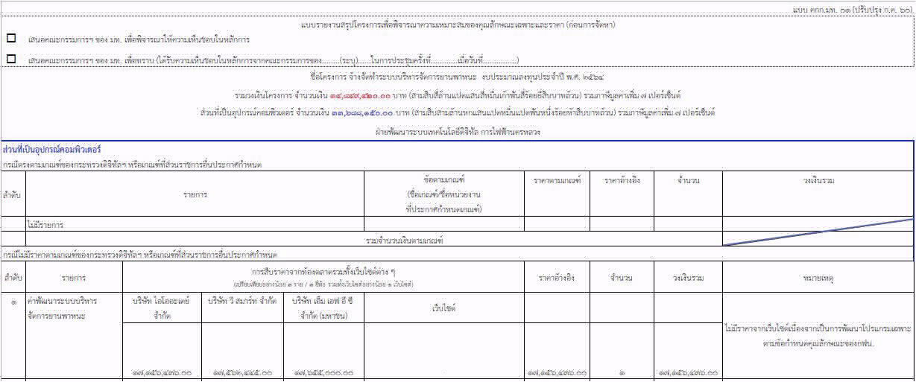

Slide 23
จึงเรียนมาเพื่อโปรดพิจารณา

